Slide 1
Zásady bariérové ošetřovací techniky
PhDr. Markéta Školoudová

Slide 2
Bariérová péče
systém pracovních a organizačních opatření, kterými lze zabránit
přenosu (patogenních) mikroorganismů na pacienty a personál
Cíl:
ochrana vnímavých pacientů
prevence přenosu patogenních mikroorganismů (polyrezistentních kmenů)
Př. klebsiella pneumoniae,MRSA → prevence NN a šíření infekce

Slide 3
Obecné zásady bariérového přístupu
dodržování zásad H-E režimu (manipulace s prádlem, stravou…)
mytí a dezinfekce rukou
individualizace pomůcek
přednostní používání jednorázových pomůcek
dekontaminace a dezinfekce pomůcek k opakovanému použití
v souladu s platnou legislativou a pokyny výrobce
důsledná sterilizace a dodržování zásad asepse
zabránění vzniku infekčních aerosolů a infekčního prachu
vhodnými ošetřovatelskými a úklidovými postupy
izolace infekčního nebo naopak vnímavého pacienta

Slide 4
Obecné zásady bariérového přístupu
kvalitní vstupní filtru
vstřícností konziliárních lékařů dodržovat vnitřní zásady bariérové péče na oddělení
jednorázové pomůcky, které používáme:
rukavice, čepice
empíry
při toaletě pacienta gumové zástěry
ústenky
návleky na boty
kontrola provádění hygienických opatření

Slide 5
Obecné zásady bariérového přístupu
Očkování personálu na specifické choroby
Neustálé vzdělávání personálu
Informovat pracovnice úklidu
Upozornit již při ústním předávání pacienta
Pokud to provoz umožní vyčlenění ošetřujícího personálu, minimalizace zdravotního personálu, který zajišťuje lékařskou péči na boxu

Slide 6
Obecné zásady bariérového přístupu
V souladu s akreditací třídíme odpad podle směrnic o nebezpečných látkách a odpadech
V praktickém chodu oddělení to znamená, že jsou sběrné pytle označeny barvou podle druhu materiálu a infekční odpad má navíc i kód (obr. 1).

Slide 7
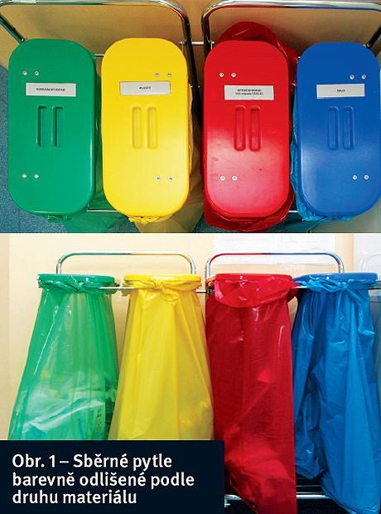

Slide 8
Bariérový ošetřovací režim
Veškerý personál – dezinfekce rukou
Alkoholové dezinfekční roztoky
Dávkovač nejlépe přímo na lůžku
Vyčleněný personál, minimalizace vstupů
Ochranné pomůcky – plášť, ústenka, rukavice
Podávání léků, vizity … až na konec
Návštěvy – rovněž bariérový režim

Slide 9
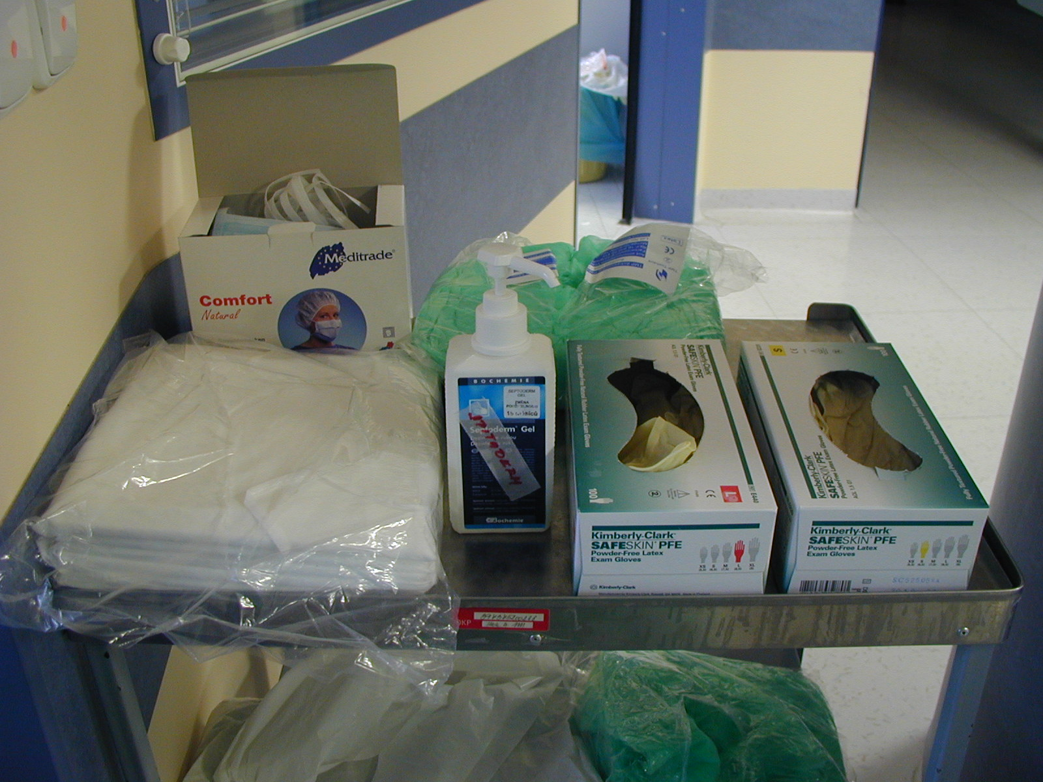
Vstup na box
Stolek PŘED boxem je vybaven:
dezinfekce na ruce - opatřena dávkovací pumpou
rukavice
pláště
ústenky
čepice
Oblékáme se v tomto pořadí:
plášť
čepice
ústenka
rukavice

Slide 10
Před izolačním pokojem
stolek s dezinfekčním prostředkem, ochrannými pracovními pomůckami, zdravotnickou dokumentací
před vstupem na izolační pokoj se oblékáme v pořadí:
návleky → plášť → čepice → ústenka → rukavice

Slide 11
Typy izolace
Typ izolace závisí na způsobu přenosu a epidemiologické závažnosti infekční choroby:
izolace na infekčním oddělení
jednolůžkové pokoje na běžných odděleních
jednolůžkové boxy

